Slide 1
XÂY DỰNG PHẦN MỀM QUẢN LÝ NHÀ HÀNG
MÃ LỚP: WIPR230579_23_2_02
NHÓM THỰC HIỆN: NHÓM 08
GIÁO VIÊN HƯỚNG DẪN: ThS. Hoàng Công Trình

Slide 2
Thành viên:
21133027 | Hoàng Mạnh Đức
21133022 | Phạm Hữu Dũng
21133048 | Nguyễn Phương Khoa
21133092 | Trương Quốc Việt
21133102 | Huỳnh Trung Hậu

Slide 3
Mục lục:
01
02
03
04
Giới thiệu đề tài
Cơ sở lý thuyết
Phân tích chương trình
Thành phần chương trình

Slide 4
01
Giới thiệu đề tài

Slide 5
1: GIỚI THIỆU ĐỀ TÀI
Dựa vào sự phát triển của công nghệ thông tin, quản lý nhà hàng cần một giải pháp hiện đại và hiệu quả hơn. Trước đây, việc quản lý nhà hàng thường phụ thuộc vào các công cụ và quy trình thủ công, đòi hỏi nhiều thời gian và công sức.
Tuy nhiên, với sự tiến bộ của công nghệ, việc xây dựng một phần mềm quản lý nhà hàng trở thành lựa chọn hợp lý và cần thiết. Phần mềm này sẽ tự động hóa và hiện đại hóa các hoạt động quản lý như ghi nhận thông tin khách hàng, quản lý đặt bàn, quản lý thực đơn và lịch trình, quản lý nhân viên và tài chính. Việc áp dụng phần mềm này không chỉ giúp tiết kiệm thời gian và công sức cho nhà quản lí mà còn đảm bảo tính chính xác và tin cậy trong các hoạt động kinh doanh.
Vì thế, sau khi có kiến thức môn lập trình Window, nhóm chúng em quyết định xây dựng “Phần mềm quản lí nhà hàng”.

Slide 6
Cơ sở lý thuyết
02

Slide 7
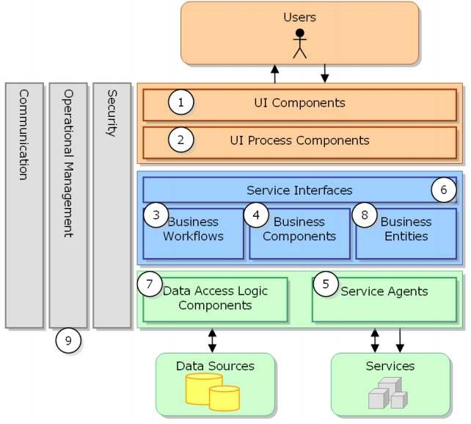
Tầng giao diện người dùng (Presentation Layer): Tầng này chịu trách nhiệm hiển thị thông tin và tương tác với người dùng. Nó tương tác trực tiếp với người dùng thông qua các giao diện như giao diện đồ họa (GUI). Tầng này chủ yếu chứa các thành phần giao diện người dùng như form, menu, nút bấm,…
Tầng Logic (Business Layer): Tầng logic là nơi chứa các luật và quy tắc kinh doanh của ứng dụng. Nó xử lý các yêu cầu từ tầng giao diện người dùng, thực hiện các nghiệp vụ và quyết định logic liên quan đến dữ liệu và quy trình kinh doanh. Tầng này có thể bao gồm các lớp, đối tượng và các phương thức để thực hiện các chức năng nghiệp vụ cụ thể của ứng dụng.
Tầng dữ liệu (Data Layer): Tầng dữ liệu là nơi lưu trữ và truy cập dữ liệu củaứng dụng. Nó có trách nhiệm đảm bảo tính toàn vẹn và an toàn của dữ liệu.
* Mô hình 3 tầng:

Slide 8
Các công nghệ kết nối cơ sở dữ liệu:
Ngôn ngữ LINQ
Entity framework
Các công cụ hỗ trợ:
Môi trường lập trình: Microsoft Visual Studio 2022
Nền tảng: Windows Form App (.NET FRAMEWORK)
Ngôn ngữ lập trình: C#
Hệ quản trị cơ sở dữ liệu: SQL Sever 2019
Thư viện giao diện: DevComponents.DotNetBar2.dll

Slide 9
Phân tích chương trình
03

Slide 10
Quản lí bàn:
Khi khách đến đặt bàn, người quản lý phải ghi nhận lại các món ăn mà khách yêu cầu để phục vụ món ăn cho khách . Tất cả các món ăn mà khách yêu gồm danh mục món ăn,tên món ăn, số lượng, ngày đặt món, trạng thái bàn mà khách đặt.Sau khi khách đặt và thanh toán bàn thì có nút Thanh toán để thanh toán món ăn của khách và quay lại trạng thái ban đầu.
Danh sách bàn
Người quản lý có thể thêm,xóa,sửa, tìm kiếm bàn mà người quản lý muốn,có thể điều chỉnh trạng thái của bàn để khách biết bàn đó còn người hay trông không.
Quản lý thực đơn:
Người quản lý có thể thêm , xóa ,sửa, tìm kiếm các món ăn để cho món ăn thêm đa dạng và thu hút khách hàng, và món ăn này sẽ nằm trong các danh mục thích hợp để tương thích với món ăn .
Quản lí danh mục:
Người quản lý có thể thêm,xóa,sửa,tìm kiếm các danh mục để phân chia loại thực ăn dễ dàng.
Quản lí doanh thu:
Theo dõi doanh thu của nhà hàng theo ngày, tháng, năm. Phân tích doanh thu theo khu vực, loại món ăn, thời gian, số lượng .
Quản lý tài khoản:
Cho phép người quản lý có thể thực hiện các chức năng như thêm,xóa,sửa tài khoản mà người quản lý muốn

Slide 11
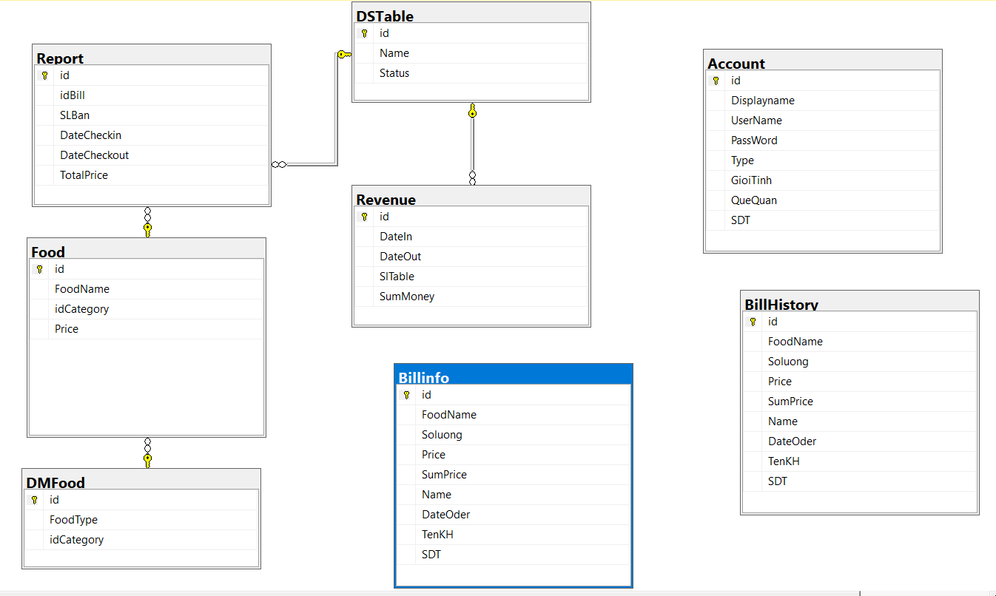
Mô hình cơ sở dữ liệu

Slide 12
04
Thành phần chương trình

Slide 13
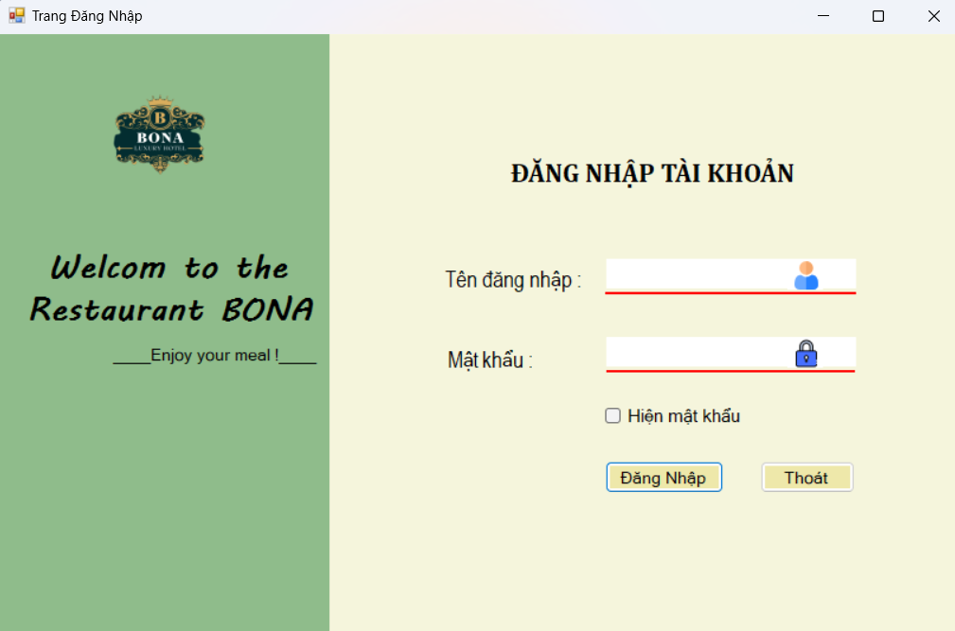
Form đăng nhập

Slide 14
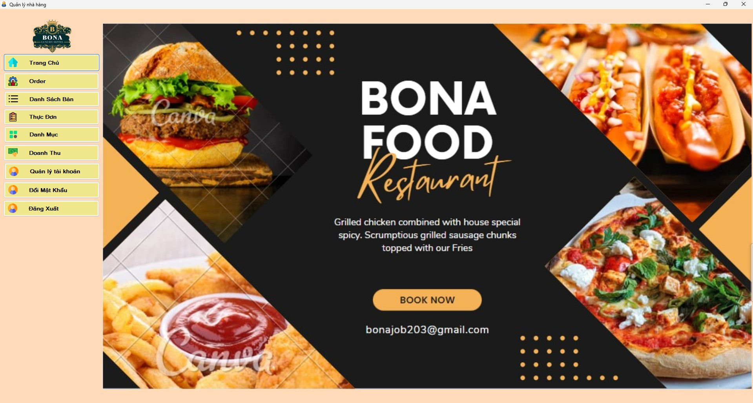
Form Trang chủ ( Admin)

Slide 15

Form Trang chủ ( Nhân viên)

Slide 16
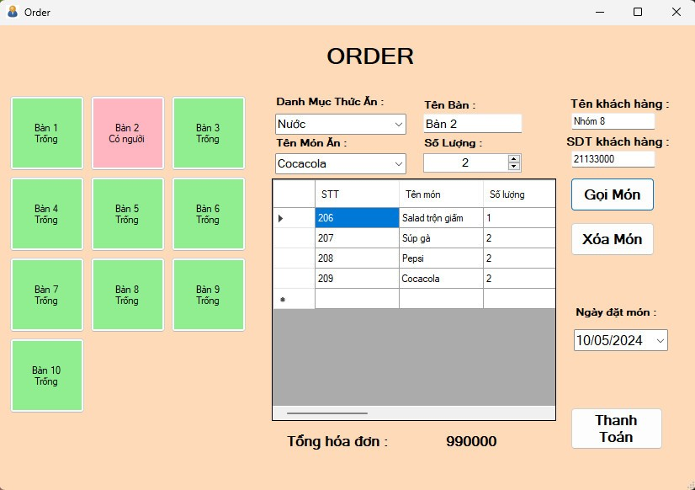
Form Oder:

Slide 17
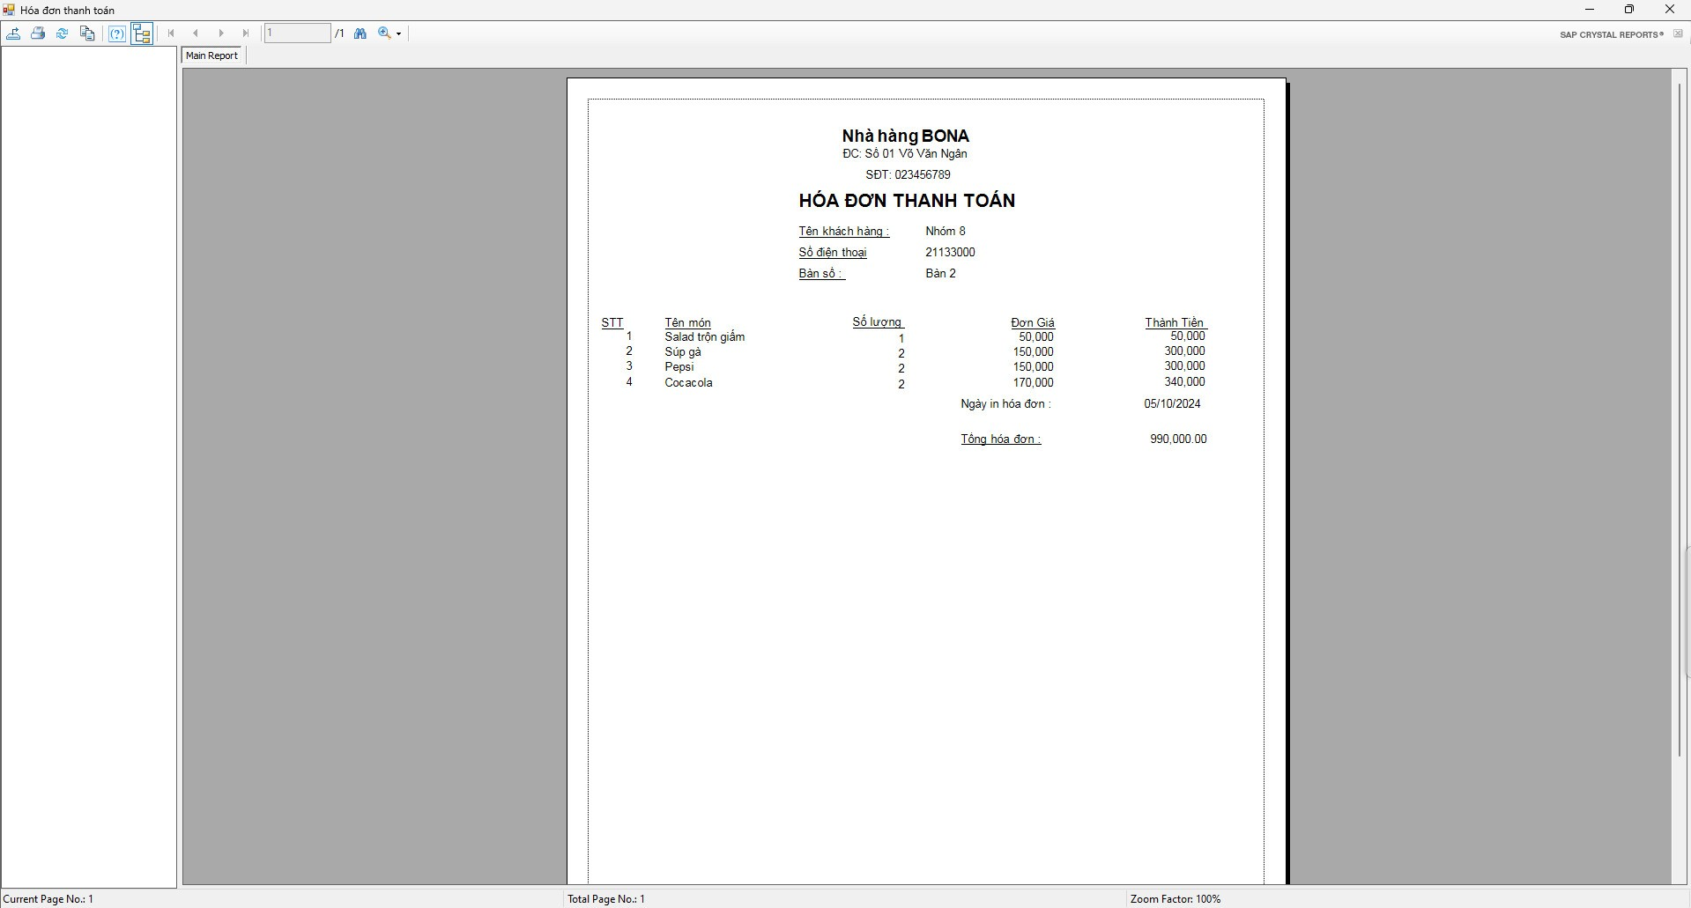
Form In hóa đơn

Slide 18
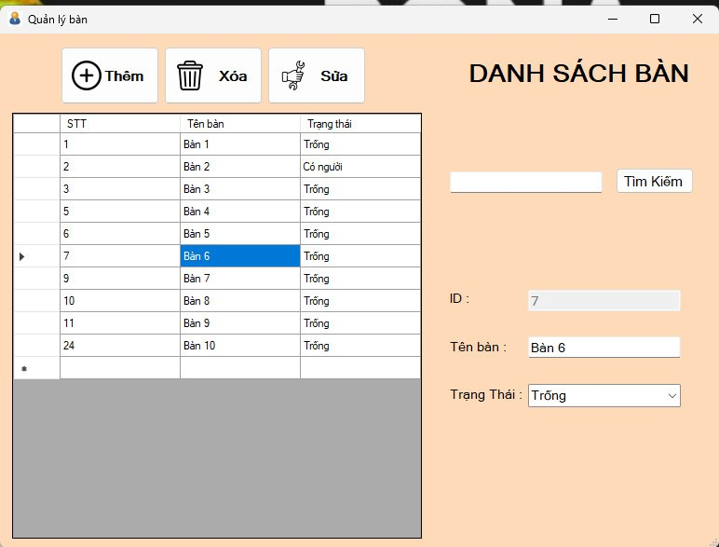
Form danh sách bàn

Slide 19
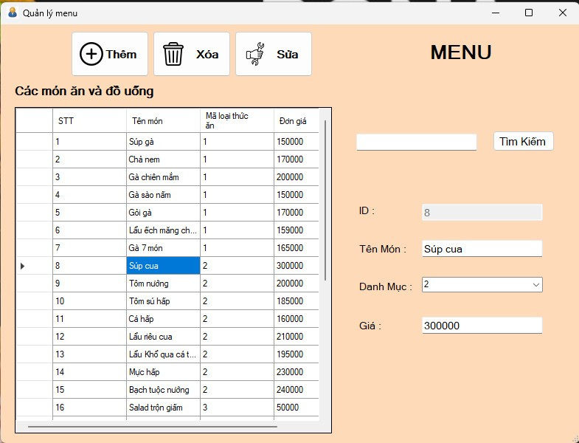
Form thực đơn

Slide 20
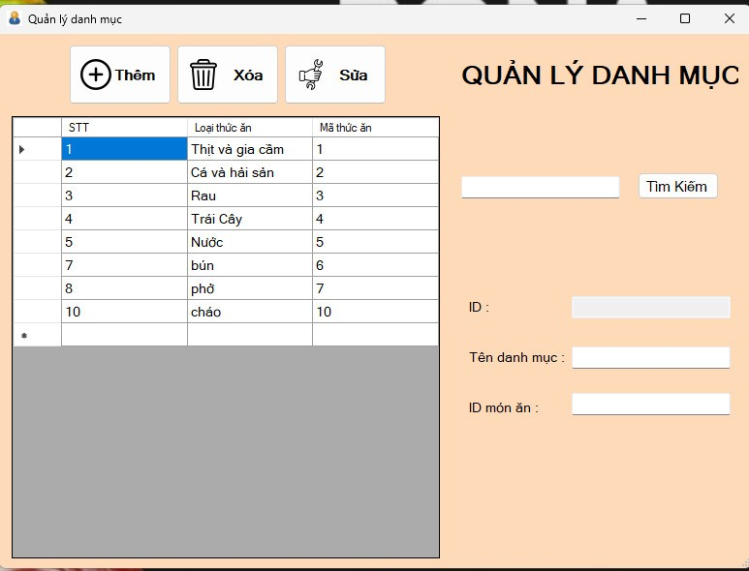
Form danh mục:

Slide 21
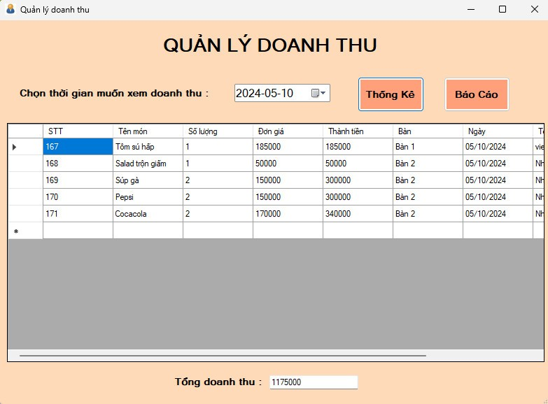
Form Doanh thu

Slide 22
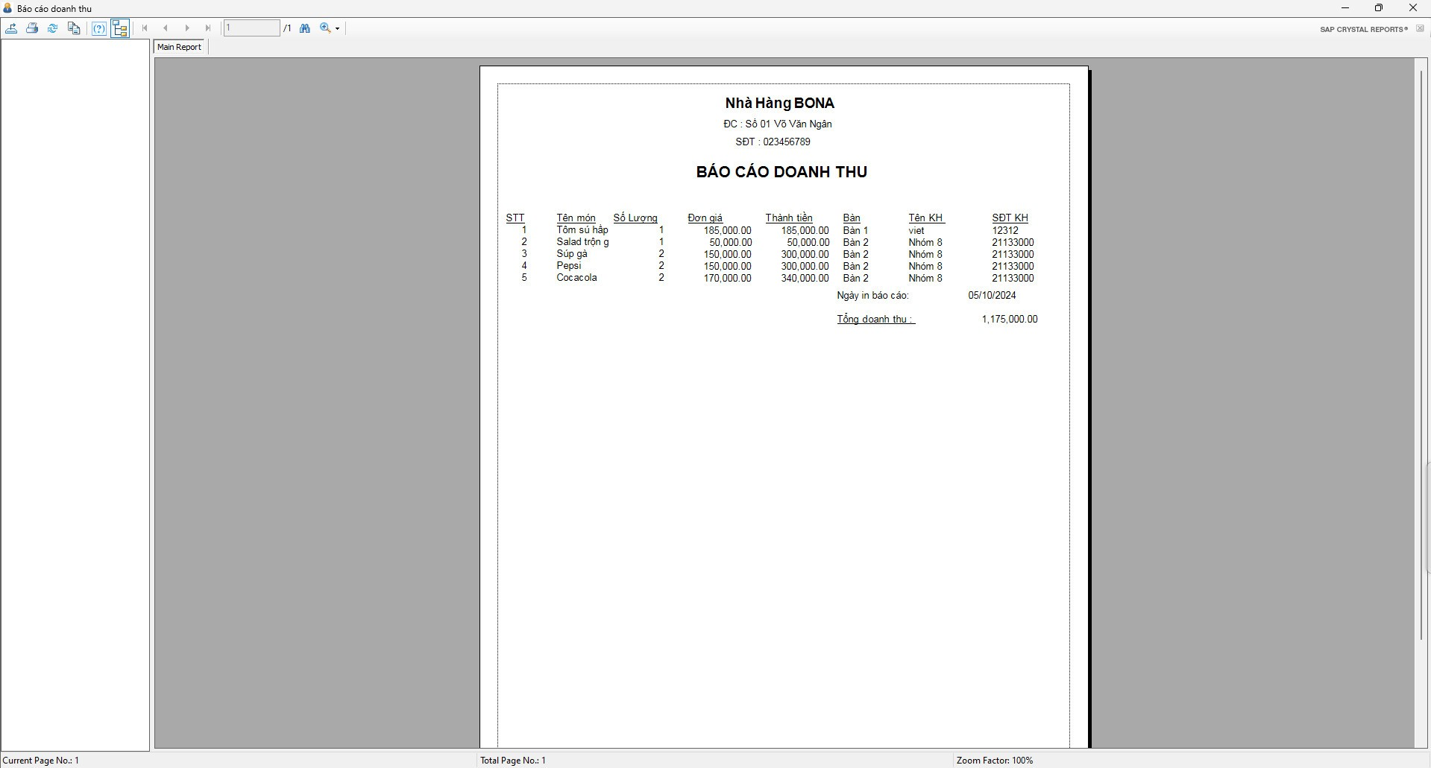
Form Báo cáo:

Slide 23
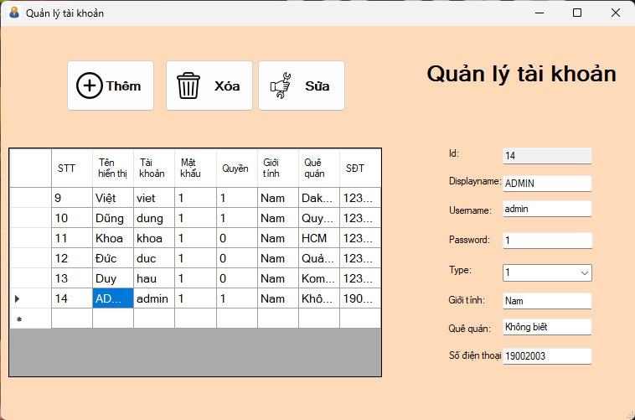
Form quản lý tài khoản

Slide 24
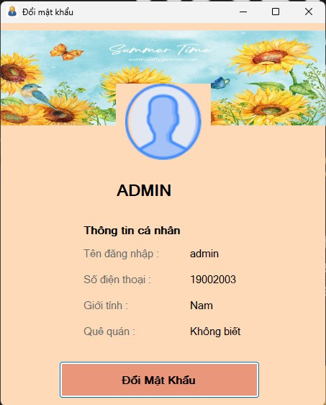
Form quản lý tài khoản (đổi mật khẩu)

Slide 25
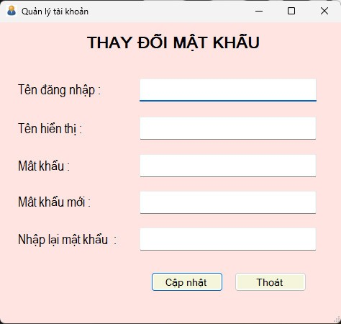
Form quản lý tài khoản (đổi mật khẩu)

Slide 26
Cảm ơn thầy và các bạn đã lắng nghe

